Slide 1
Puheentuoton perusteita vieraiden kielten oppimisen tueksi
Päivi Virkkunen / Helsingin yliopisto
paivi.virkkunen@helsinki.fi

Slide 2
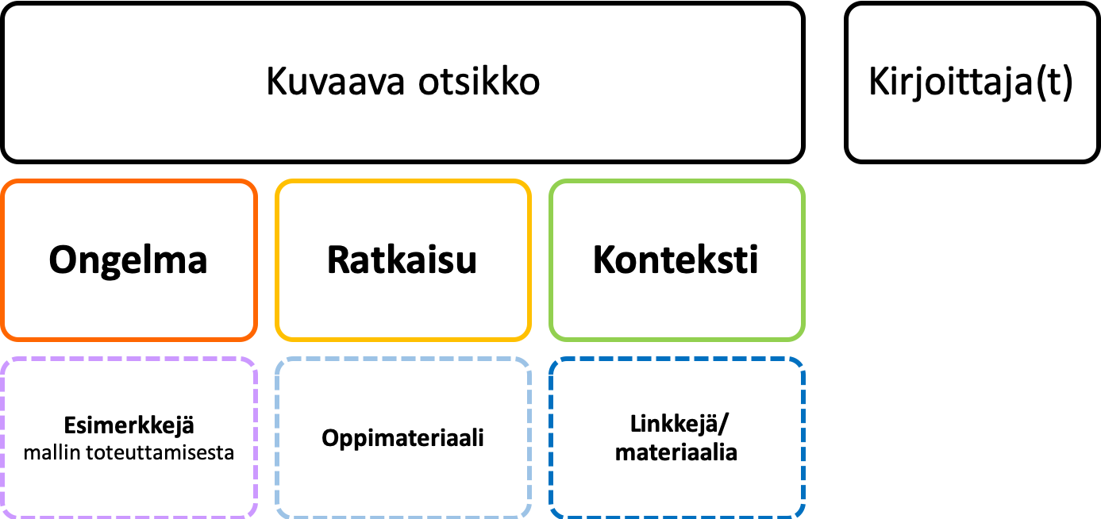
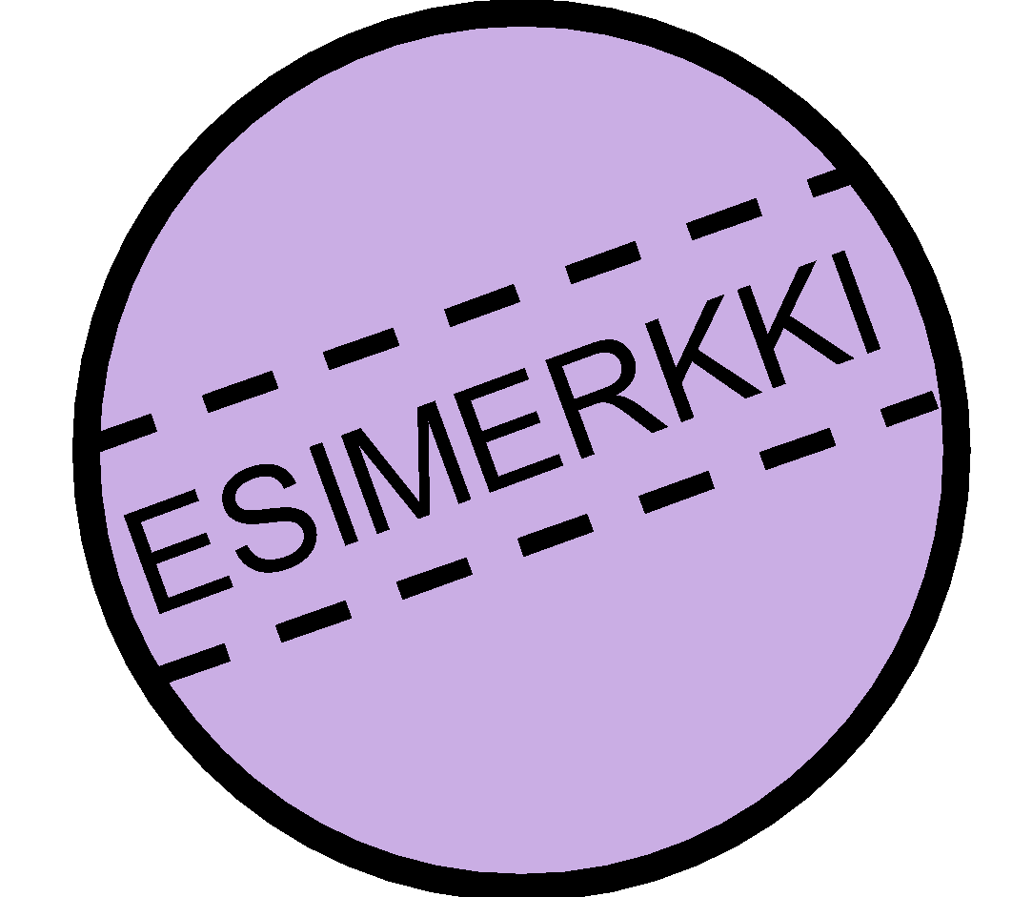
Opettajana virtuaaliluokassa -hankkeessa kehitetty materiaali, joka on tarkoitettu tueksi virtuaalista luokkaopetusta opettaville opettajille ja kouluttajille.
Kuvauksen rakenne
Tekijänoikeudet
Näitä materiaaleja saa käyttää, jakaa, muokata ja kääntää, myös kaupallisesti.
Ehtona on, tämä materiaali mainitaan asianmukaisesti seuraavalla tavalla:
Kirjoittajien nimet
Otsikko
Lisää tietoa CC BY 4.0 -lisenssistä: http://creativecommons.fi/lisenssit
Tekijänoikeus säilyy aina kirjoittajilla.

Slide 3
Puheentuotto
Tiedätkö, mitä suussasi tapahtuu, kun puhut? Miten kieli ja huulet vaikuttavat siihen, millainen ääni syntyy? Miten esimerkiksi [i] ja [ɑ] eroavat toisistaan?
Omaa äidinkieltä on helppo puhua, mutta joskus vieraan kielen äänteitä on vaikea oppia sanomaan oikein.
Konkreettiset neuvot voivat auttaa uusien äänteiden harjoittelussa.
Kun ymmärrät, mitkä asiat vaikuttavat puheentuottoon, sinun on helpompi oppia ääntämään vieraan kielen äänteitä oikein.
Vieraskielisen puheesi sujuvuus ja ymmärrettävyys paranevat!

Slide 4
Puheentuotto
Kun ihminen valmistautuu puhumaan, hän hengittää keuhkoihin ilmaa ja vie kurkunpäässä sijaitsevat äänihuulet kevyesti yhteen.
Keuhkoilmavirta saa äänihuulet värähtelemään. Tämä sointiääni ei kuitenkaan ole vielä puhetta.
Sointiääni muodostuu puheeksi vasta, kun ääntä muokataan kielen ja huulten avulla.

Slide 5
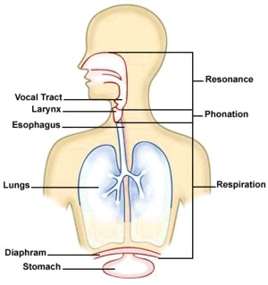
Puheentuotto
1. Keuhkot:
ilmavirran synnyttäminen
puhehengitys (≠ lepohengitys)
2. Kurkunpää:
fonaatio = äänihuulten värähtely tuottaa soinnillista ääntä
3. Ääntöväylä:
äänen muokkaaminen ääntöväylän
resonanssivaikutuksen avulla (≈ artikulaatio)
3.
3. Artikulaatio
Ääntöväylä
Kurkunpää
Henkitorvi
2. Fonaatio
Keuhkot
1. Ilmavirran synnyttäminen / puhehengitys
Pallea
Vatsalaukku
Kuva: https://www.gbmc.org/voice
Jos haluat tietää tarkemmin puheentuotosta, katso oheinen video :
https://www.youtube.com/watch?v=-m-gudHhLxc (englanniksi, n. 12 min.)

Slide 6
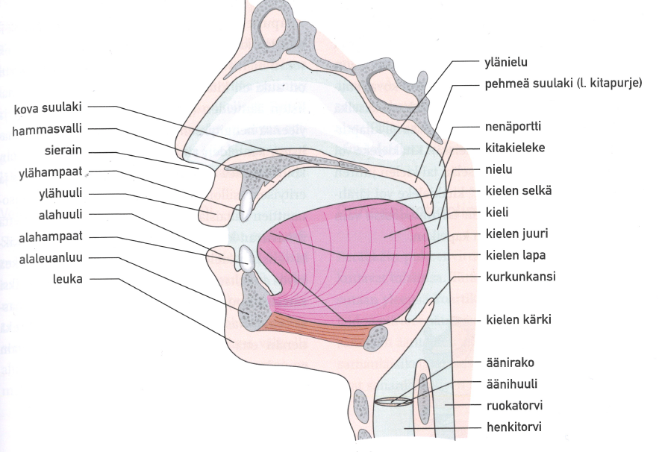
Ääntöväylä
Ääntöväylä on äänihuulista huuliin ja sieraimiin ulottuva puheentuottoelimistön osa, joka muokkaa äänihuulissa syntyneen sointiäänen puheeksi.
Jos haluat tietää tarkemmin puheentuoton akustiikasta, resonanssista ja ääntöväylän vaikutuksesta puheentuottoon,
katso esim. tämä video: https://www.youtube.com/watch?v=RJi6SkfP4cg (englanniksi, n. 12 min)
Kuva: Aaltonen et. al.
Puhuva ihminen (2009)

Slide 7
Äänteiden tuotto: vokaalit
Vokaalin laatuun vaikuttaa pääasiassa kolme asiaa:
Kielen sijainti suussa pystysuunnassa, eli kuinka auki suu on vokaalia äännettäessä. Suppeassa vokaalissa kieli on korkealla (kuten vokaalissa [i]), väljässä vokaalissa kieli on matalalla (kuten vokaalissa [ɑ]).
Kielen sijainti suussa pituussuunnassa, eli onko kieli suussa edessä (kuten vokaalissa [e]) vai takana (kuten vokaalissa [o]). Tämä jakaa vokaalit etu-, keski- ja takavokaaleihin.
Huulten asento, lavea (kuten vokaalissa [i]) tai pyöreä (kuten vokaalissa [y]).
Lisäksi vaikuttaa ilman ulostulo, eli se, tuleeko ilma suusta (oraalinen vokaali) vai nenästä (nasaalinen vokaali, esim. ranskan kielessä)

Slide 8
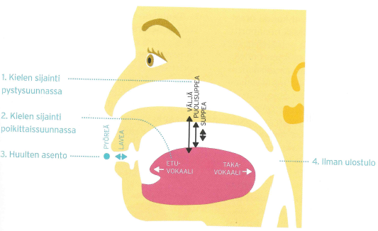
Äänteiden tuotto: vokaalit
Kokeile itse: sano pitkä iii ja avaa samalla suuta pikkuhiljaa enemmän auki. Kuuletko, miten vokaali muuttuu ensin e:ksi ja sitten ä:ksi!
Kuva: Aho ym. (2016) Fonetiikkaa
suomen kielen oppijoille

Slide 9
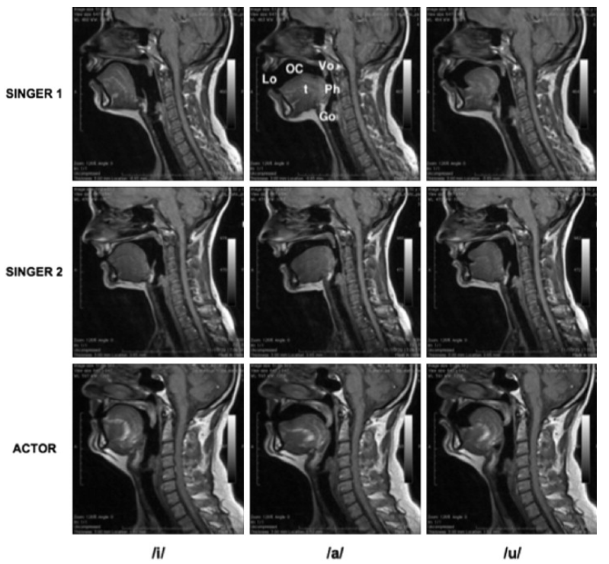
Äänteiden tuotto: vokaalit
Kielen ja huulten asento vaikuttaa siihen,
millainen vokaali on. Vertaa kolmen eri puhujan [i], [a] ja [u]-vokaaleja. Henkilökohtainen vaihtelu ääntöväylän asennoissa on melko suurta, mutta jokainen tuottaa silti ymmärrettävän vokaalin.
Kurkkaa, mitä suussa tapahtuu vokaalien ääntämisen aikana:
https://www.seeingspeech.ac.uk/ipa-charts/?chart=4 (klikkaa taulukon foneettisia kirjoitusmerkkejä)

Slide 10
Äänteiden tuotto: konsonantit
Konsonantin laatuun vaikuttaa pääasiassa kolme asiaa:
Artikulaatiotapa. Ääntöväylän muoto äännön aikana; konsonanttia äännettäessä ääntöväylässä on täysi sulkeuma (kuten äänteessä [p]) tai kapeikko, jonka ohi ilma virtaa (kuten äänteissä [s] tai [v]).
Artikulaatiopaikka. Missä ääntöväylän kohdassa konsonantti ääntyy (esim. konsonantit [p], [t] ja [k]).
Äänihuulten värähtely määrittää, onko konsonantti soinnillinen (äänihuulet värähtelevät, esim. [m]) vai soinniton (äänihuulet eivät värähtele, esim. [t])

Slide 11
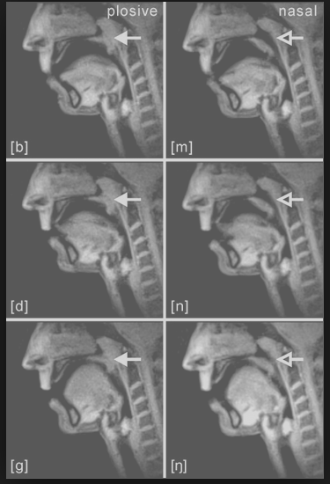
Äänteiden tuotto: konsonantit
Ääntymäpaikka, -tapa ja soinnillisuus vaikuttavat siihen, millainen konsonantti on.
Katso, mitä suussa tapahtuu ääntämisen aikana: https://www.youtube.com/watch?v=2t_UpKuSB8A (n. 1 min.)
Entä laulamisen? https://www.youtube.com/watch?v=J3TwTb-T044 (n. 4 min.)

Slide 12
Ääntöelimistö on hyvin mukautuvainen ja ymmärrettävää puhetta voi tuottaa myös esim. ruoka tai kynä suussa, tai ”vatsasta puhuen” ilman huulten liikkeitä.
Ihminen pyrkii aina mahdollisimman taloudelliseen puheentuottoon. Äänteet eivät seuraa toisiaan tarkkarajaisina, vaan erityisesti spontaanissa puheessa (esim. jutellessa kaverin kanssa) peräkkäiset äänteet mukautuvat toisiinsa. Tätä kutsutaan koartikulaatioksi. Sano ensin korostetun hitaasti ja sitten normaalilla puhenopeudella ”pojan pallo”. Huomaatko, mitä tapahtuu [n]-äänteelle? Se muuttuu huulilla muodostettavaksi [m]-äänteeksi ennakoiden seuraavan sanan alussa olevaa [p]-äännettä [pojɑmpɑlːo].
Vierasta kieltä opiskeltaessa puhe on usein aluksi korostetun selkeää ja hidasta. Kielitaidon kehittyessä puhe nopeutuu ja äänteet alkavat mukautua toisiinsa samoin kuin äidinkielisillä puhujilla.

Slide 13
Kirjallisuutta
Aho, Huhtaniemi & Nikonen (2016): Fonetiikkaa suomen kielen oppijoille. Finn Lectura.
Aaltonen ym. (2009): Puhuva ihminen – Puhetieteiden perusteet. Otava.
Pietilä & Lintunen (2014): Kuinka kieltä opitaan. Gaudeamus.

